Slide 1
Angular: teoria
Salvatore Sorrentino

Slide 2
Architettura
Angular è un framework per scrivere applicazioni in HTML e Javascript (Typescript)
Il framework è costituito da diverse libreris, alcune necessari (core) e altre opzionali
L’applicazione si scrive componendo template HTML denotati da uno specifico tag, scrivendo classi (component) per gestire questi template, aggiungendo logica applicativa nei service e raggruppando i componenti e i servizi in moduli.

Slide 3
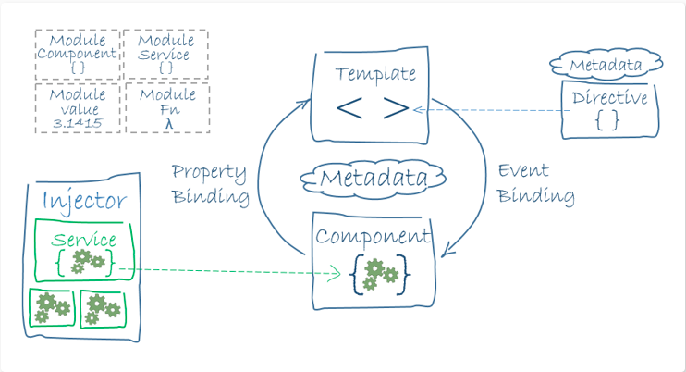

Slide 4
Modules
Le app Angular sono modulari.
Il framework Angular utilizza un sistema modulare chiamato NgModules
Ogni app Angular ha almeno una classe NgModule, il modulo root, chiamato AppModule.
In questo nostro minicorso, useremo solo l’AppModule
Un NgModule è una classe con un decoratore @NgModule

Slide 5
ng new --routing true --style scss myDemo

Slide 6
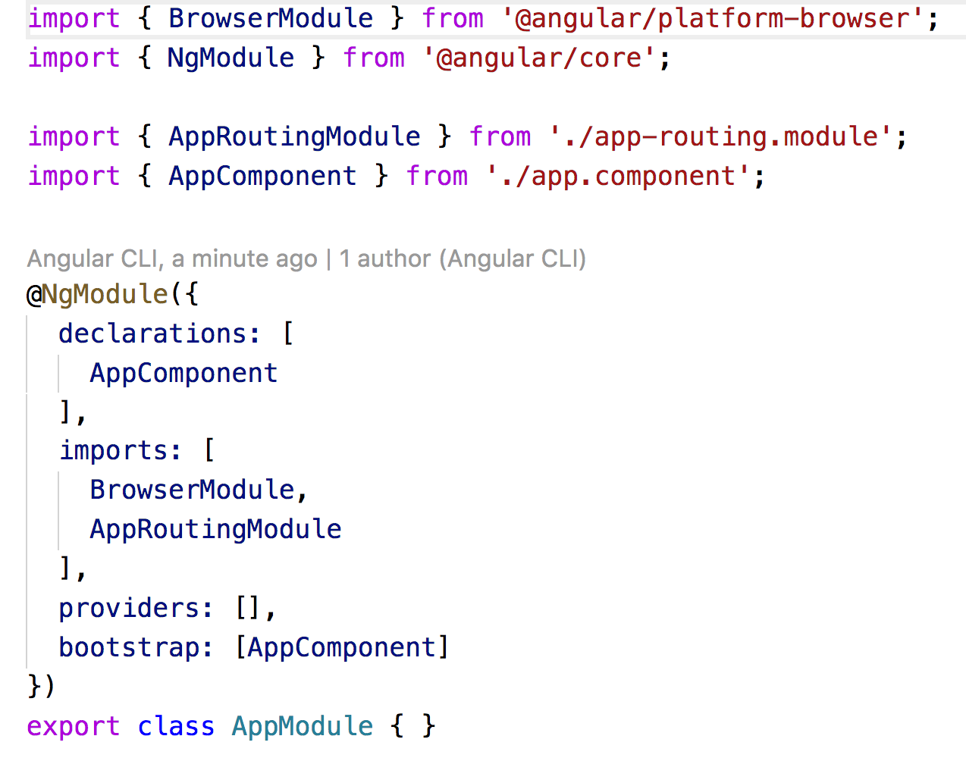

Slide 7
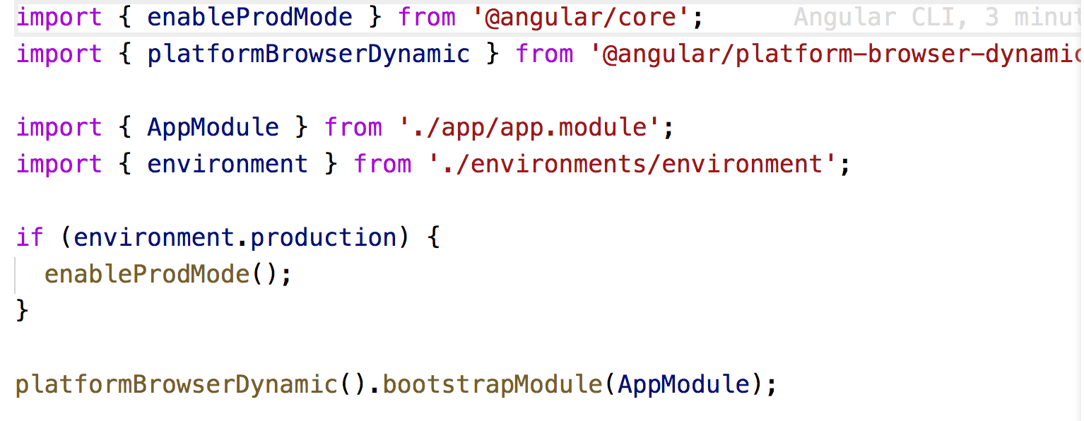
Lancio dell’applicazione (bootstrap)
L’applicazione viene lanciata facendo il bootstrap del suo modulo root
Tipicamente, il bootstrap avviene nel file main.ts

Slide 8
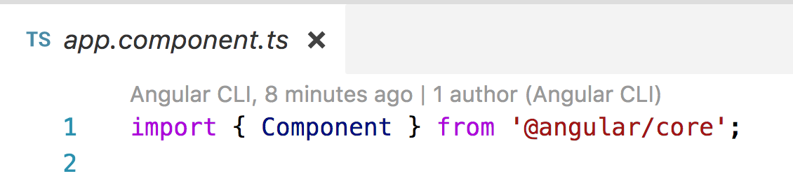
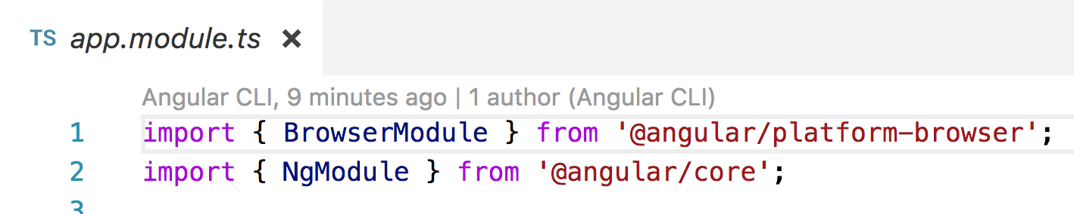
Librerie Angular
Angular viene distribuito come una collezione di moduli Javascript.
Ciascuna libreria Angular ha un nome che inizia col prefisso @angular
Le librerie Angular vengono importate nel codice usando l’istruzione import

Slide 9
Component
Un component controlla una porzione di schermo chiamata view.
La logica applicativa del component è contenuta all’interno di una classe. In questa classe, si definisce tutto ciò che serve a supportare la view
La classe interagisce con la view attraverso una serie di metodi e proprietà delle API di Angular

Slide 10
Demo: Heroes
Creiamo un componente HeroListComponent che avrà una proprietà heroes che restituisce un array di eroi prelevandoli da un servizio.
Il componente avrà anche un metodo selectHero() che serve a dare un valore alla proprietà selectedHero quando l’utente cliccherà per scegliere un eroe dalla lista.
ng generate component heroList

Slide 11
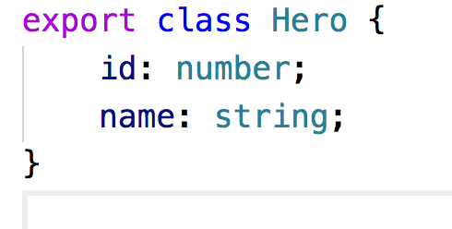
Creazione della classe Hero
Nella cartella app creiamo una sottocartella chiamata models e al suo interno aggiungiamo un file hero.ts (mi raccomando! I nomi dei file iniziano sempre con la lettera minuscola. Sapete quanto sono suscettibili gli sviluppatori)

Slide 12
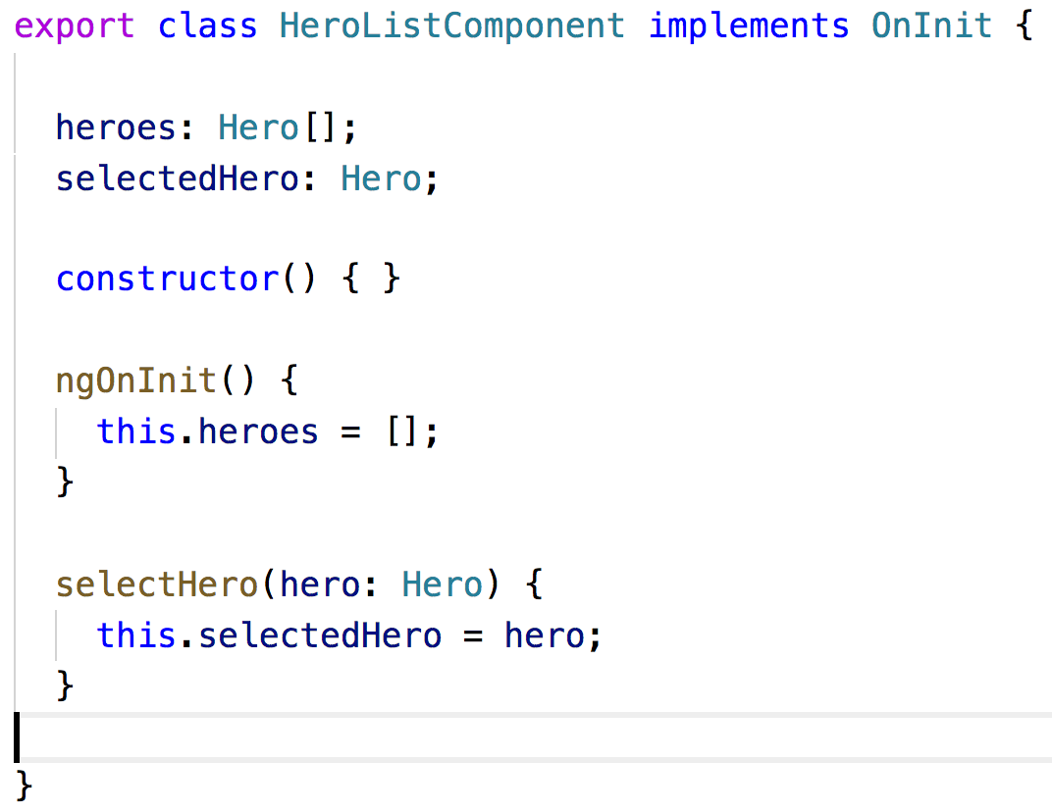
Scrittura del componente HeroList

Slide 13
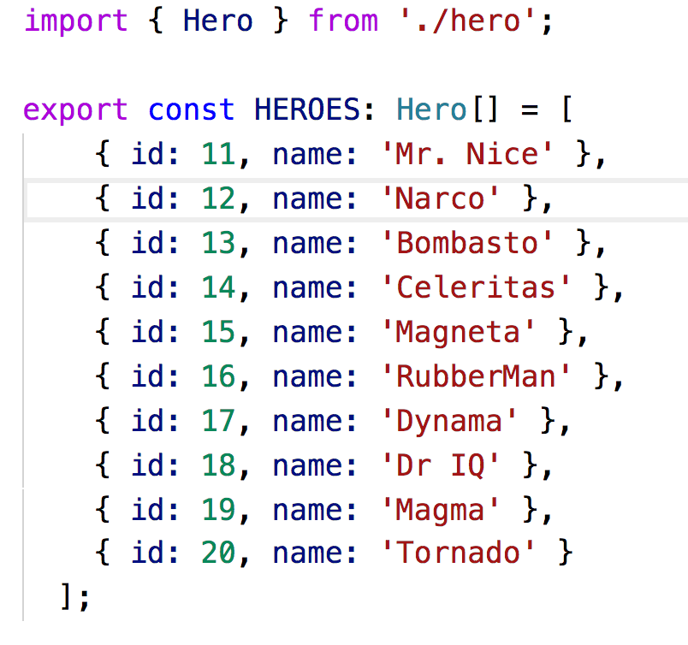
Creiamo una lista temporanea di eroi
Creare nella cartella models un file mock-heroes.ts

Slide 14
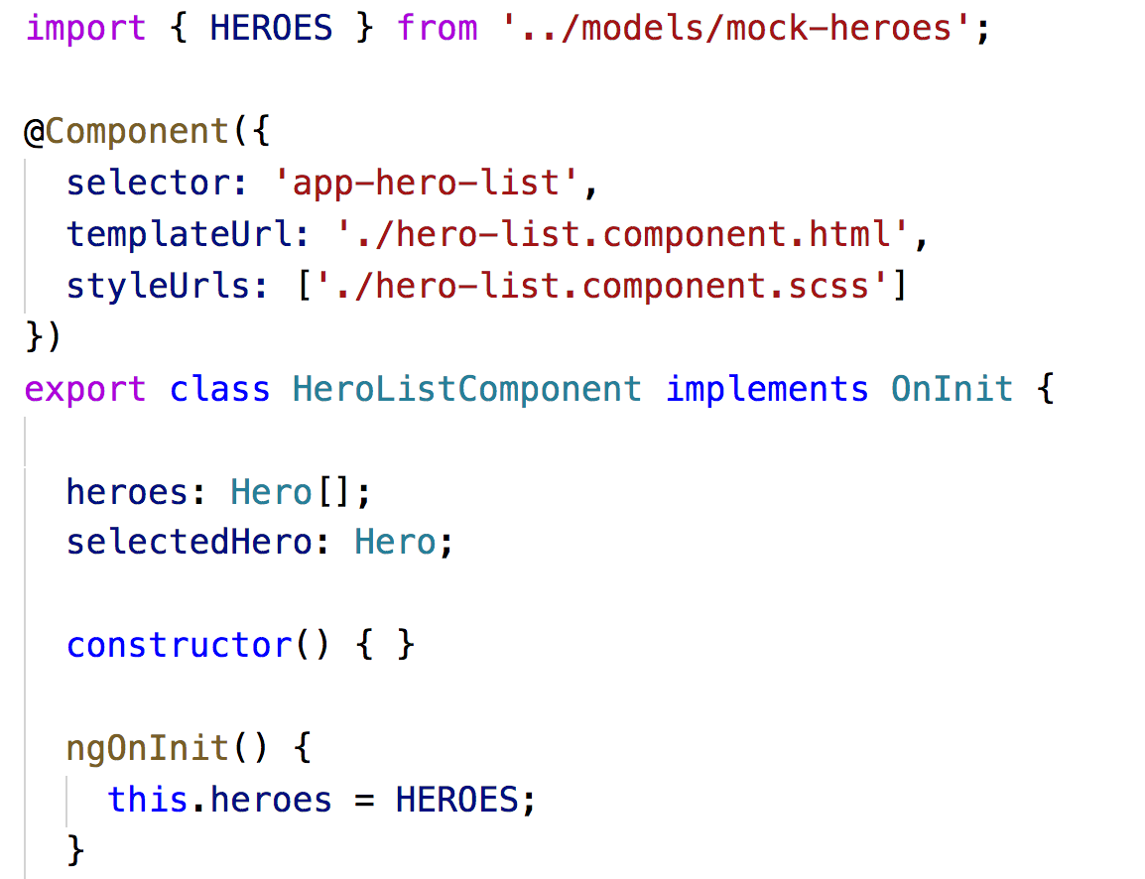
Aggiungiamo una lista temporanea di eroi

Slide 15
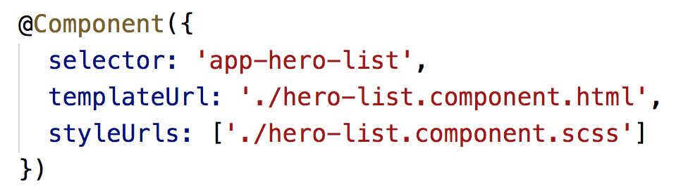
Component Templates

Slide 16
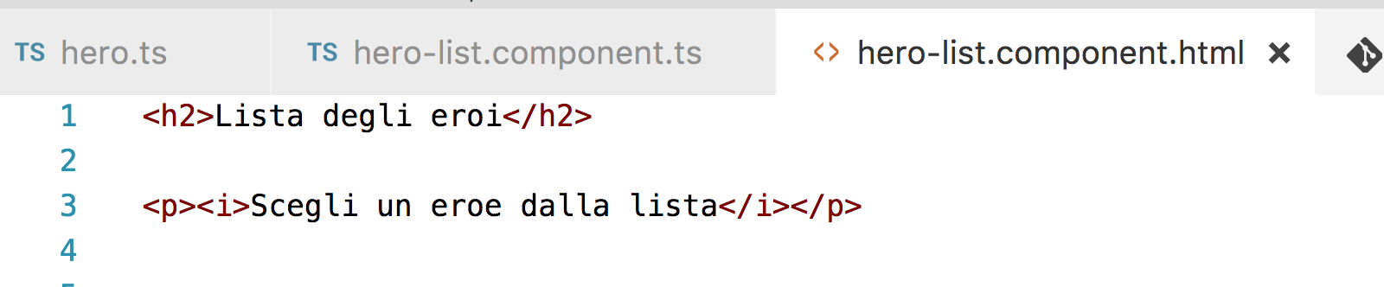
Template html

Slide 17
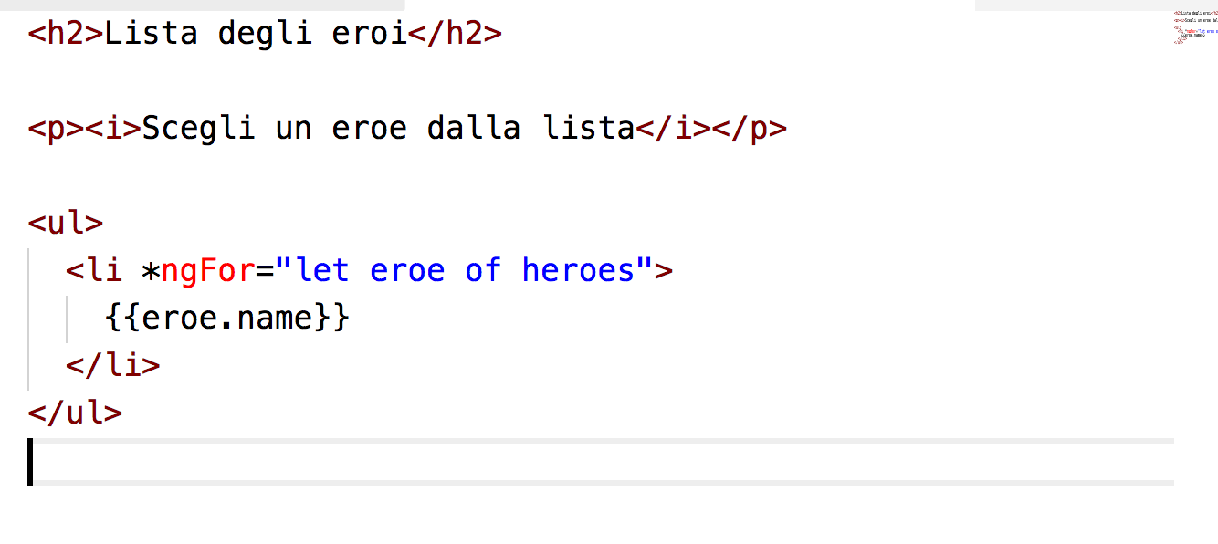
Direttiva *ngFor
La direttiva ngFor serve ad eseguere nel template html un loop su proprietà array

Slide 18
La direttiva ngFor
Non dimenticare l’asterisco * in *ngFor. E’ parte essenziale della sintassi
ngFor è una repeater directive, ossia una maniera di presentare una lista di item.
Definiamo un blocco di HTML che definisca come debba apparire un singolo item e informiamo Angular di usare quel blocco come un template per eseguire il rendering di ciascun item della lista
Lo * non è una template expression. E’ una microsintassi nota al framework.

Slide 19
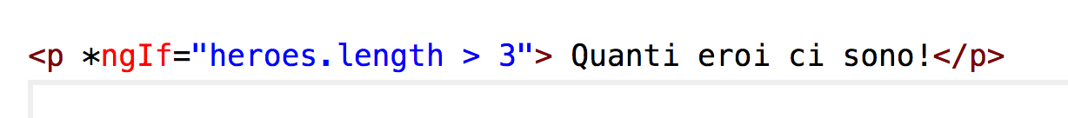
Conditional display con ngIf

Slide 20
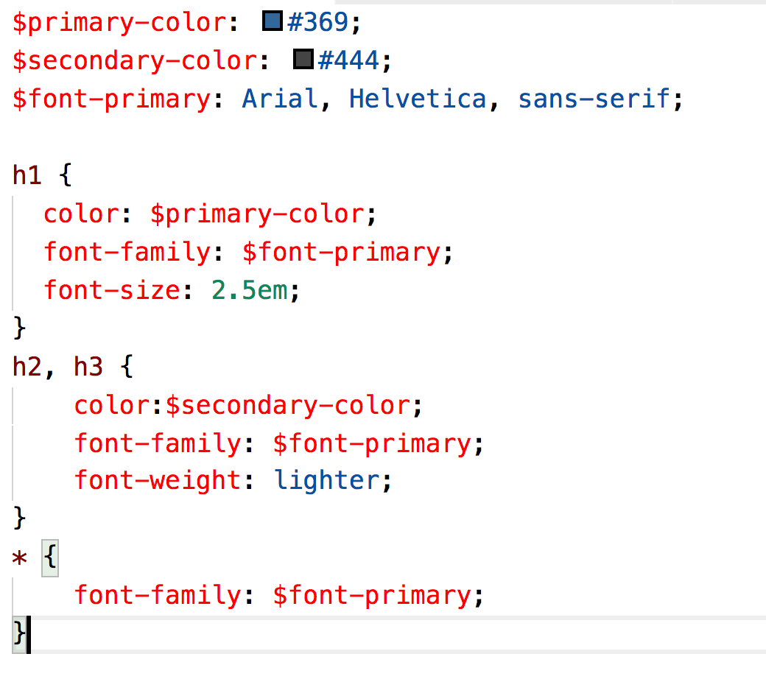
Aggiungiamo un po’ di stile

Slide 21
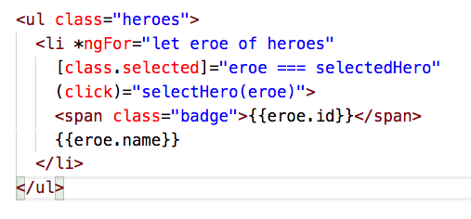
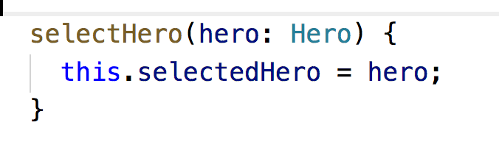
Attenti alle novità!!!

Slide 22
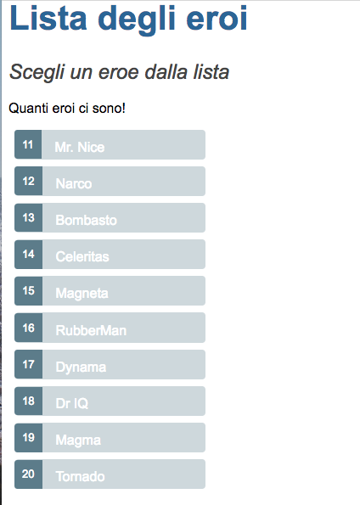
La pagina stilizzata

Slide 23
Template statement
Un template statement risponde a un evento sollevato da un binding target come un element, component o directive
Saranno sempre della forma (event)=«statement»
Un template statement ha un effetto collaterale: aggiornare lo stato dell’applicazione

Slide 24
Binding Syntax
Il Data Binding è quel meccanismo per coordinare quello che gli utenti vedono con i valori dell’applicazione
Invece di usare jQuery, dichiariamo semplicemente il binding tra una sorgente e un bersaglioe lasciamo che sia il framework a sincronizzare il tutto
From source to view
From view to source
Bidirectional

Slide 25
Interpolation
{{expression}}

Slide 26
Binding con target
I binding diversi dall’interpolazione hanno un target alla sinistra del segno = circondato da [] oppure da [()]
[target]=«statement». Dal target alla sorgente
[(target)]=«expressione» Bidirezionale
Il target name è il nome di una property. Può sembrare un attributo HTML ma non lo è.

Slide 27
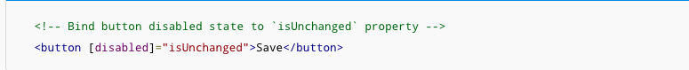
Binding
L’intuizione suggerirebbe che stiamo collegando l’attributo disabled del button al valore attuale della proprietà isUnchanged
L’intuizione è sbagliata! Quando si usa il data binding, non si lavora più con attributi HTML. Si stanno impostando i valori di proprietà del DOM

Slide 28
Attributi HTML vs DOM Property
Gli Attributi sono definiti dall’HTML. Le proprietà sono definite dal DOM (Document Object Model)
Alcuni attributi HTML hanno una corrispondente proprietà (ad esempio id)
Alcuni attributi non hanno corrispondenti proprietà (colspan)
Alcune proprietà non hanno un corrispondente attributo (textContent)
Alcuni attributi pare che abbiano proprietà ma non è cosi!

Slide 29
Attributi HTML vs DOM Property
Gli Attributi HTML inizializzano proprietà del DOM e il discorso si ferma li.
I valori delle proprietà possono cambiare. I valori degli attributi no.
<input type=«text» value=«Bob»>
Quando il browser renderizza l’input, crea un nodo corrispondente nel DOM con una proprietà value inizializzata a «Bob»
Quando l’utente scrive Sally nella input, ia proprietà value dell’elemento del DOM diventa Sally ma l’attributo value resta inalterato. Potete verificarlo facendovi stampare input.getAttribute(‘value’)
L’attributo HTML value specifica il valore iniziale. La proprietà value del DOM il valore corrente.

Slide 30
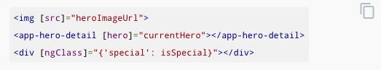
Binding targets: Property
Nell’esempio, ngClass aggiunge al div la classe special se isSpecial è true

Slide 31
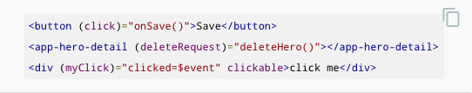
Binding targets: Event

Slide 32
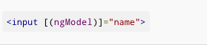
Binding targets: Two-way

Slide 33
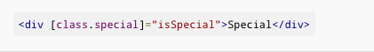
Binding targets: Class

Slide 34
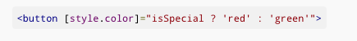
Binding Targets: Style

Slide 35
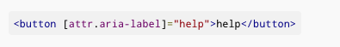
Binding Targets: Attribute
Quando un attribute non ha una corrispondente property, come nel caso di aria,svg e table span, serve qualcosa altro

Slide 36
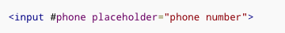
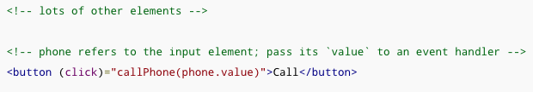
Template reference value
Una template reference value è un riferimento a un elemento del DOMall’interno di un template.
Utilizzate il simbolo # per definire una reference variable,

Slide 37
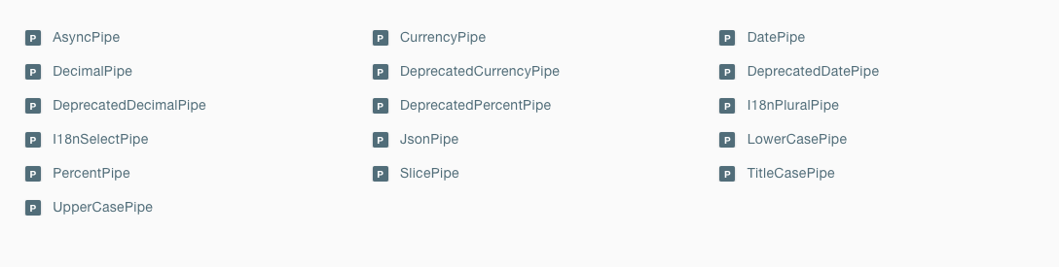
Formattare il testo con la UppercasePipe
La parola uppercase nel binding di interpolazione, subito dopo l’operatore | (pipe) attiva la UppercasePipe preattivata in Angular
Le Pipe sono un ottimo strumento per formattare stringhe, date, valori monetari e altri dati

Slide 38
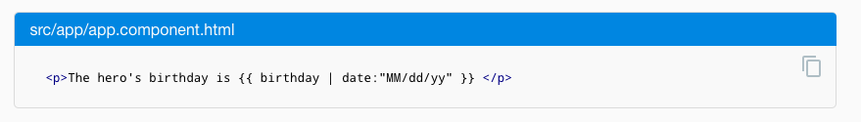
Parametrizzare una Pipe
Una Pipe può accettare un numero qualsiasi di parametri opzionali
Per aggiungere i parametri a una pipe, inserite : dopo il nome della pipe e inserite i valori dei parametri, separati da virgola.

Slide 39
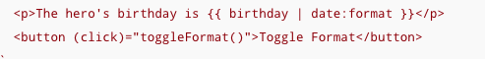
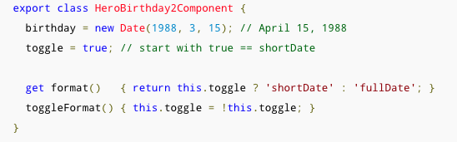
Parametrizzare una Pipe
Il valore di un parametro di una Pipe può essere anche una proprietà di un componente come nel seguente esempio.

Slide 40
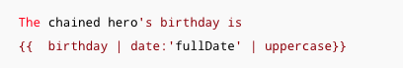
Concatenare le Pipe

Slide 41
Pipe Customizzata
Potete creare facilmente una vostra pipe customizzata.
Una Pipe è una classe decorata con il metadato @Pipe
@Pipe({name: nomePipe’})
La classe deve implementare l’interfaccia PipeTransform e quindi dovete implementare il vostro metodo transform
Per motivi di performance, non abusate troppo delle pipe. Utilizzate quelle già presenti e ricorrete al loro uso solo quando strettamente necessario (ad esempio quando le date vi arrivano in uno strano formato)

Slide 42
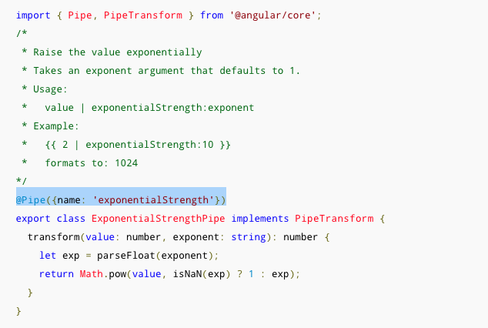
Esempio di Pipe

Slide 43
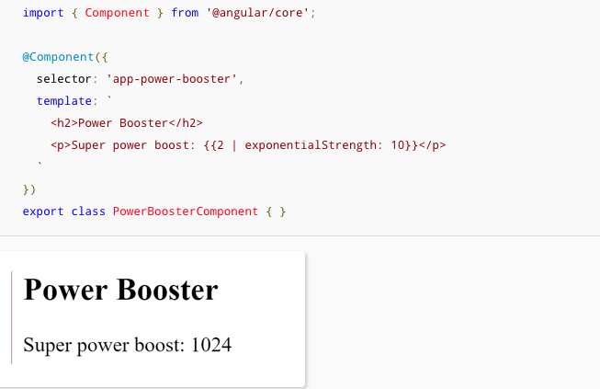
Esempio di Pipe

Slide 44
Andiamo avanti con la demo…
Gli utenti della nostra applicazione dovrebbero essere in grado di modificare il nome dell’eroe in un <input>
Creiamo un componente HeroDetails
ng generate component hero-detail

Slide 45
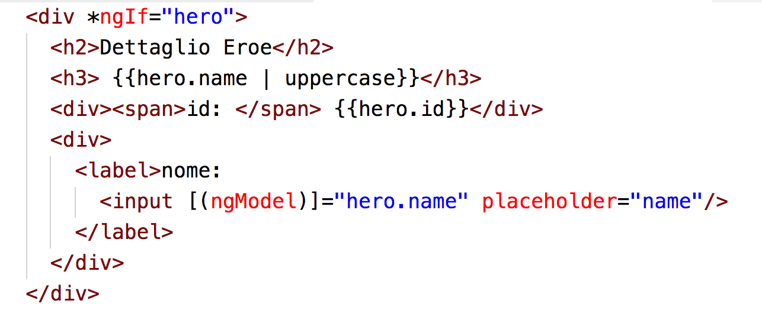
Scriviamo il template del nuovo componente

Slide 46
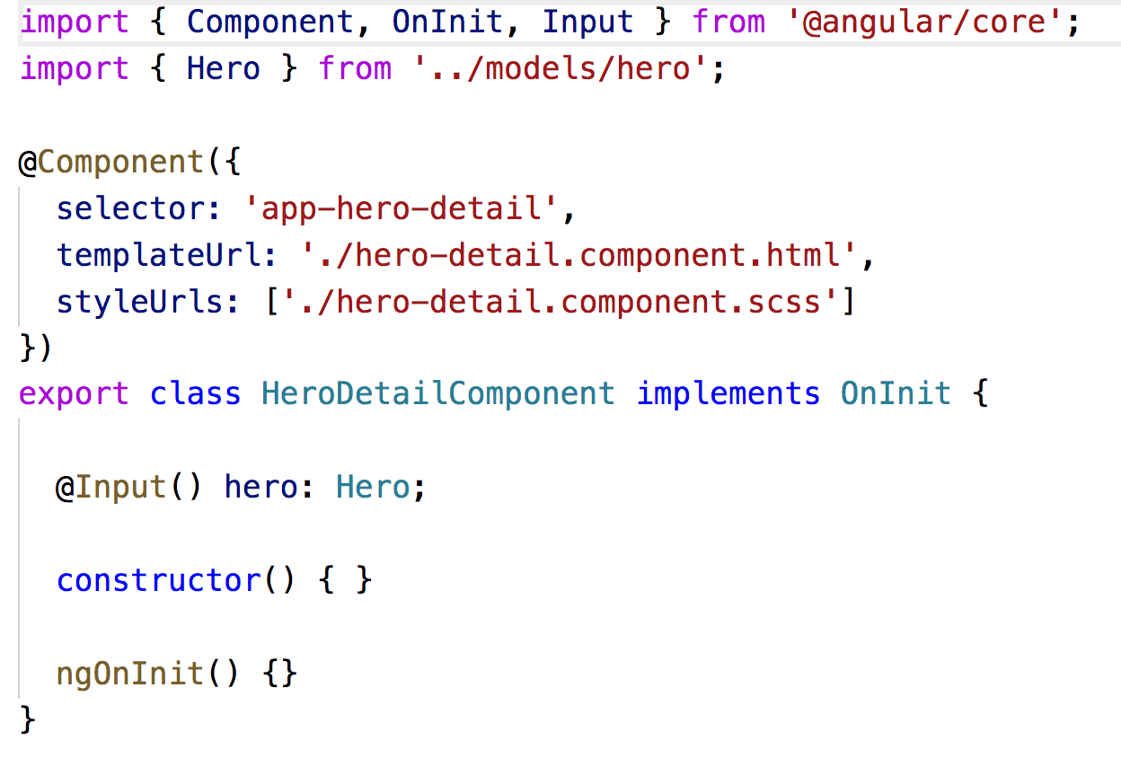
Scriviamo il codice del componente
Attenti alle novità!

Slide 47
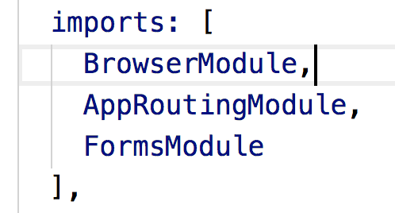
@Input
Una proprietà in una classe può essere decorata col metadato @Input()
Ciò indica che il valore iniziale di quella proprietà verrà da un property binding
Nel nostro caso andiamo ad inserire il nuovo componente HeroDetailComponent nell’altro componente HeroListComponent e utilizziamo il binding passando selectedHero al nuovo componente
Ma prima di fare questo, aggiornate app.module.ts, aggiungendo FormsModule agli import

Slide 48
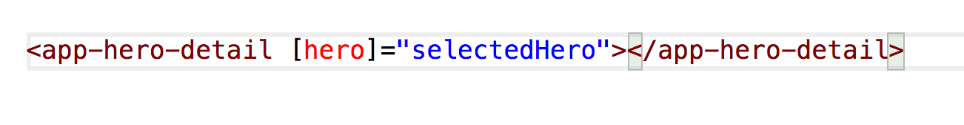
Aggiunta di <app-hero-detail>
Nel template html di HeroListComponent aggiungiamo il nuovo componente
Notate la bidirezionalità del binding!

Slide 49
Angular services
La nostra demo sta estraendo e mostrando dati finti
Creiamo una classe HeroService che tutti i componenti potranno utilizzare per estrarre gli eroi.
La classe servizio verrà iniettata nei componenti in modo tale che non dovremmo creare in ogni componente una istanza con un new. Per fare ciò useremo la dependency injection offerta da Angular.
I servizi sono uno strumento fondamentale per condividere informazioni tra classi che non si conoscono l’una coll’altra

Slide 50
Hero service
ng generate service hero
Un service è una class decorata con un @Injectable() che informa Angular del fatto che questo servizio a sua volta potrebbe avere dipendenze iniettate
In questo primo esempio continueremo a prendere dati dalla classe mock-heroes. L’importante però sarà aver separato il codice del componente dall’estrazione dei dati. Quando avremo un servizio REST che ci restituirà i dati, non dovremo cambiare una riga di codice nei componenti.

Slide 51
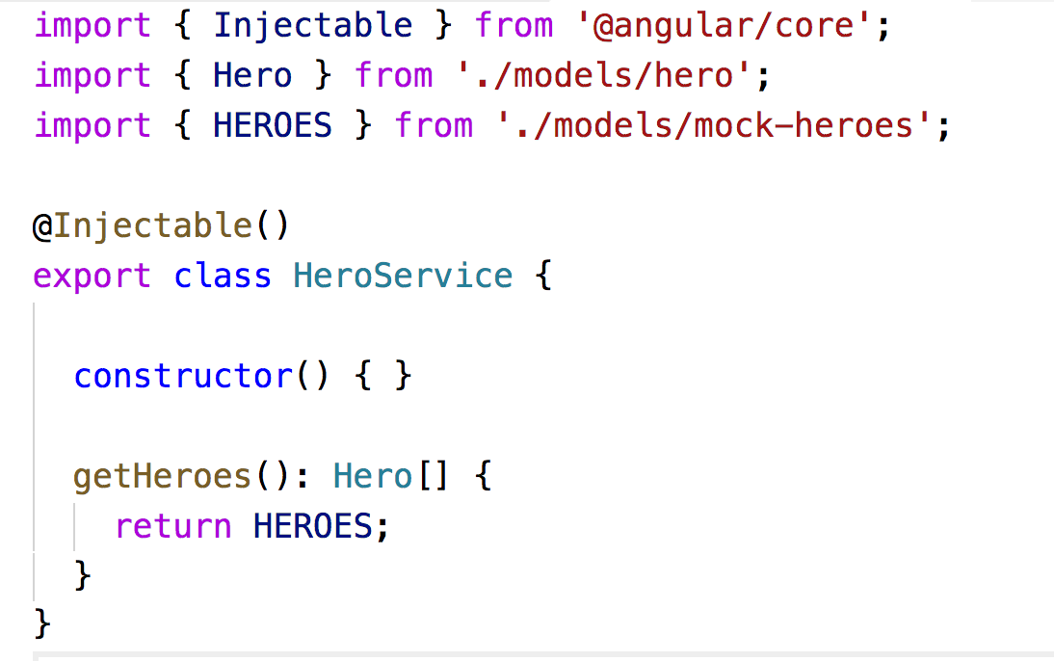
Hero service

Slide 52
Fornire (Provide) il servizio
Il servizio va reso disponibile nel sistema di dependency injection prima che Angular possa iniettarlo nei componenti.
In questo nostro mini corso eseguiremo questo task nell’app.module.ts
L’array providers informa Angular di creare una singola istanza condivisa della classe servizio e di iniettarla in ogni componente che ne faccia richiesta

Slide 53
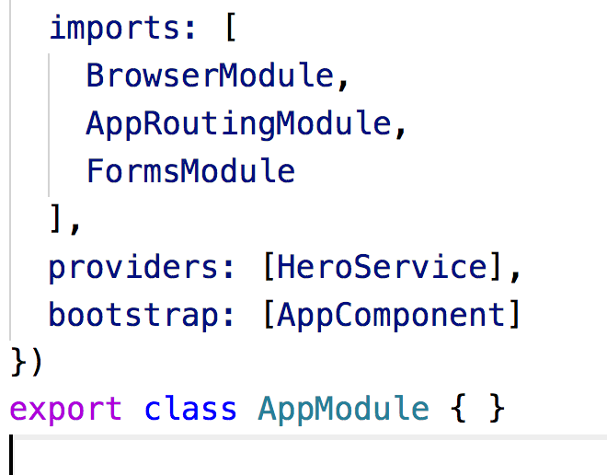
Fornire il servizio

Slide 54
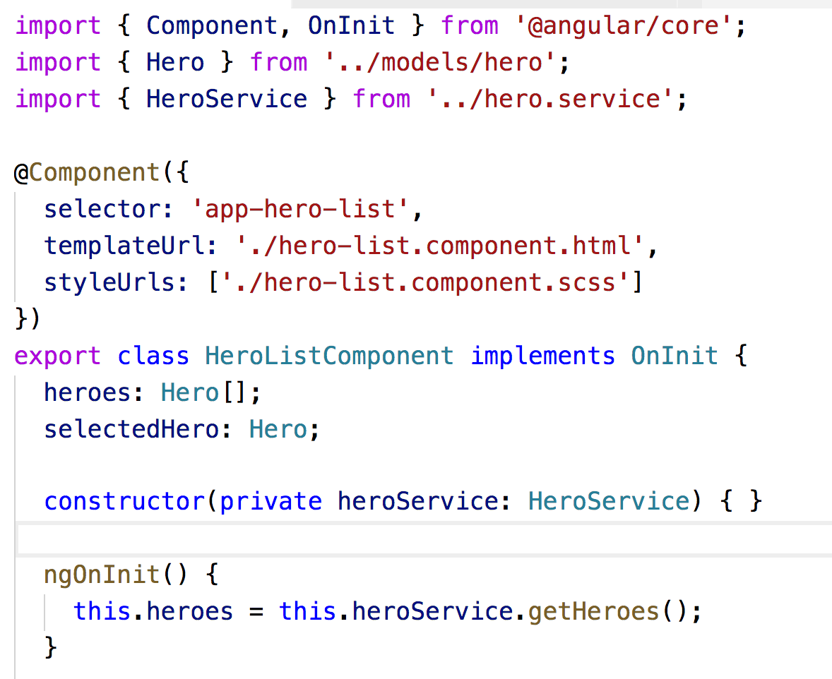
Aggiornare il component HeroListComponent

Slide 55
Dove invocare il servizio?
Il metodo getHeroes() non va chiamato nel costruttore.
Il costruttore va riservato a semplici inizializzazioni di proprietà private con parametri.
Sicuramente non andrebbe chiamata una funzione che faccia chiamate HTTP.
getHeroes() va chiamata nel metodo ngOnInit che viene eseguito dopo un certo periodo di tempo rispetto al costruttore.

Slide 56
Lifecycle Hooks
Un componente ha un ciclo di vita gestito da Angular
Angular crea il componente, lo renderizza, renderizza i suoi figli, controlla le modifiche delle proprietà bindate e distrugge il componente prima di rimuoverlo dal DOM
Angular offre dei ganci (hook) sotto forma di metodi in cui è possibile intervenire durante questi momenti chiave della vita del componente.
In termini tecnici, questi metodi implementano interfacce scritte nella libreria core di Angular.
Ciascuna interfaccia ha un hook il cui nome è il nome dell’interfaccia prefissato da ng, Ad esempio, l’interfaccia OnInit ha un hook chiamato ngOnInit() che Angular invoca poco dopo aver creato il componente.

Slide 57
Observable Data
Il metodo getHeroes() ha una firma sincrona.
Il componente HeroListComponent consuma il risultato di getHeroes() come se gli eroi fossero estratti in maniera sincrona (bloccando quindi l’esecuzione del codice)
Nella vita reale, i dati sono estratti in maniera asincrona da un server remoto.
Ciò che vogliamo è che il componente debba aspettare la risposta del server ma che il browser non si blocchi nel frattempo.
getHeroes() deve avere una firma asincrona

Slide 58
Firme asincrone
HeroService.getHeroes() deve avere una firma asincrona
Può essere una funzione di callback, una Promise o un Observable
Angular ha introdotto l’uso degli Observable nella libreria HttpClient che useremo nei prossimi giorni. HttpCLient restituisce RxJs Observable. RxJs è una libreria di estensioni reactive utilizzata da Angular.
Per questo motivo trasformeremo il nostro HeroService in modo tale che abbia una firma asincrona mediante Observable.

Slide 59
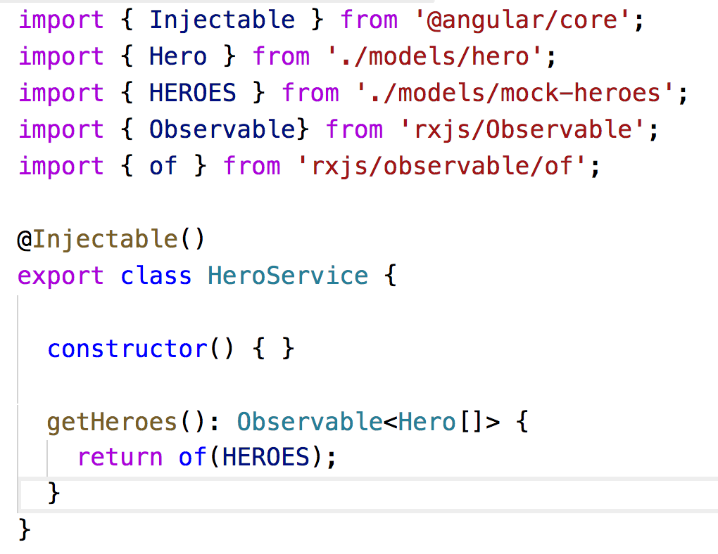
Observable HeroService

Slide 60
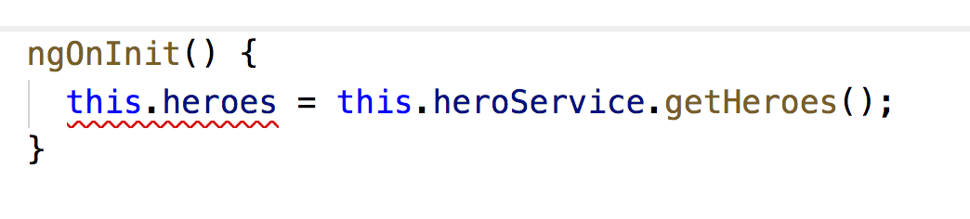
Observable HeroService
of(HEROES) restituisce un Observable<Hero[]> che emette un singolo valore, l’array di eroi finti (mock)
Un componente che voglia utilizzare il servizio HeroService così modificato deve sottoscriversi ad esso (subscribe)
Infatti il codice attuale segnala un errore

Slide 61
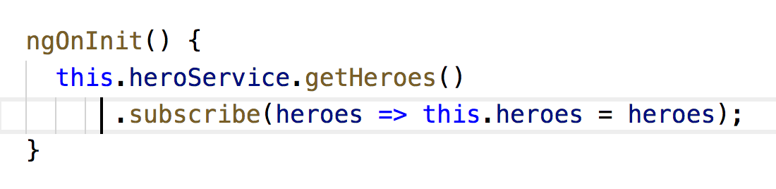
Modifica al componente

Slide 62
Creazione di un servizio Messages
Aggiungiamo un MessageComponent che mostrerà messaggi in fondo allo schermo
Creiamo un servizio iniettabile MessageService per trasmettere i messaggi da mostrare
Iniettiamo MessageService in HeroService
Mostriamo un messaggio quando HeroService ha estratto con successo gli eroi

Slide 63
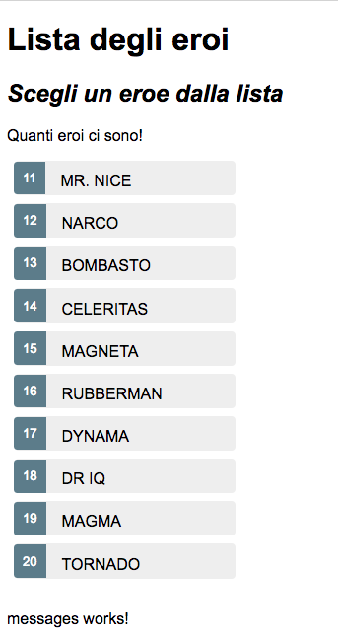
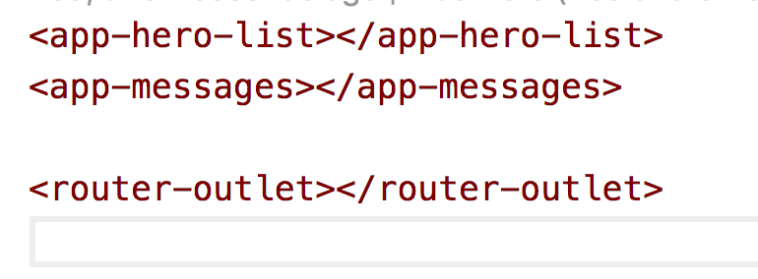
Piano d’azione
ng generate component messages
Aggiornare app.component.html

Slide 64
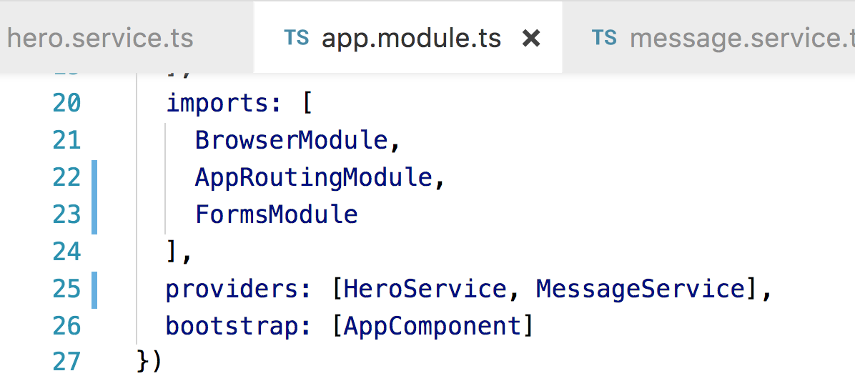
Creazione del servizio
ng generate service message –module=app

Slide 65
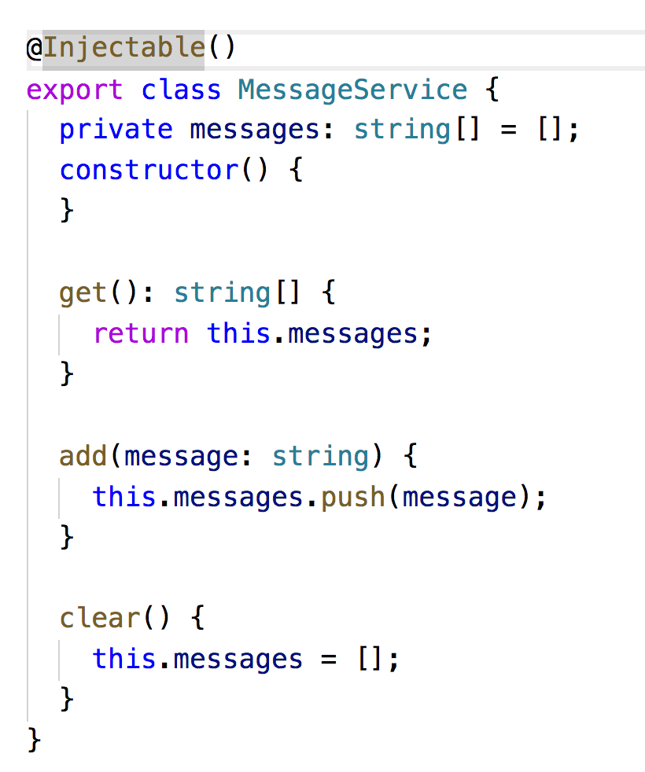

Slide 66
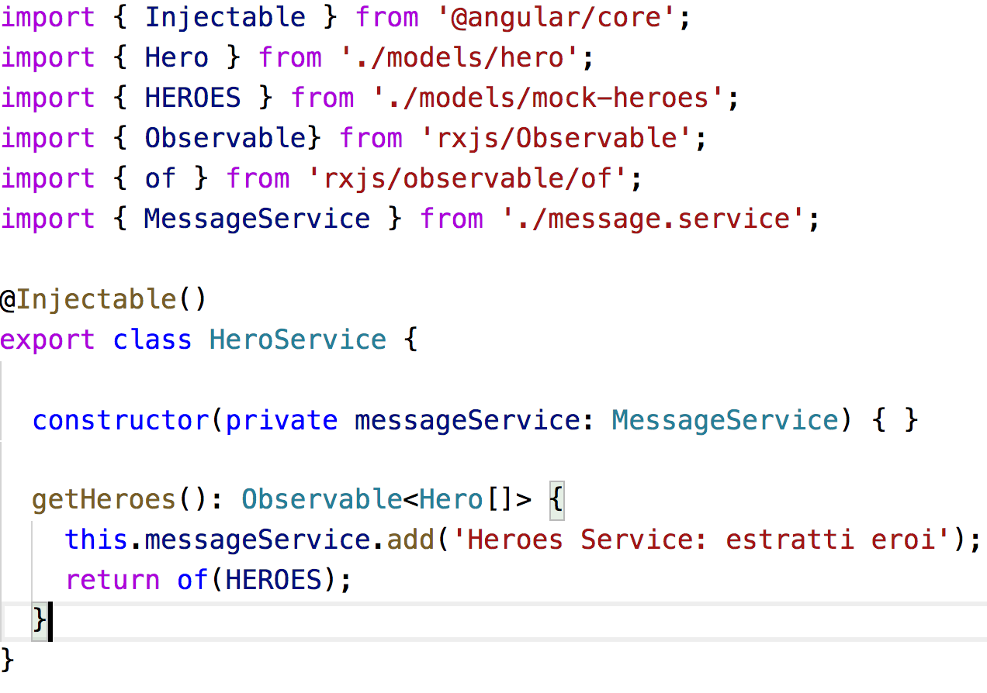
Iniettiamo MessageService in HeroService

Slide 67
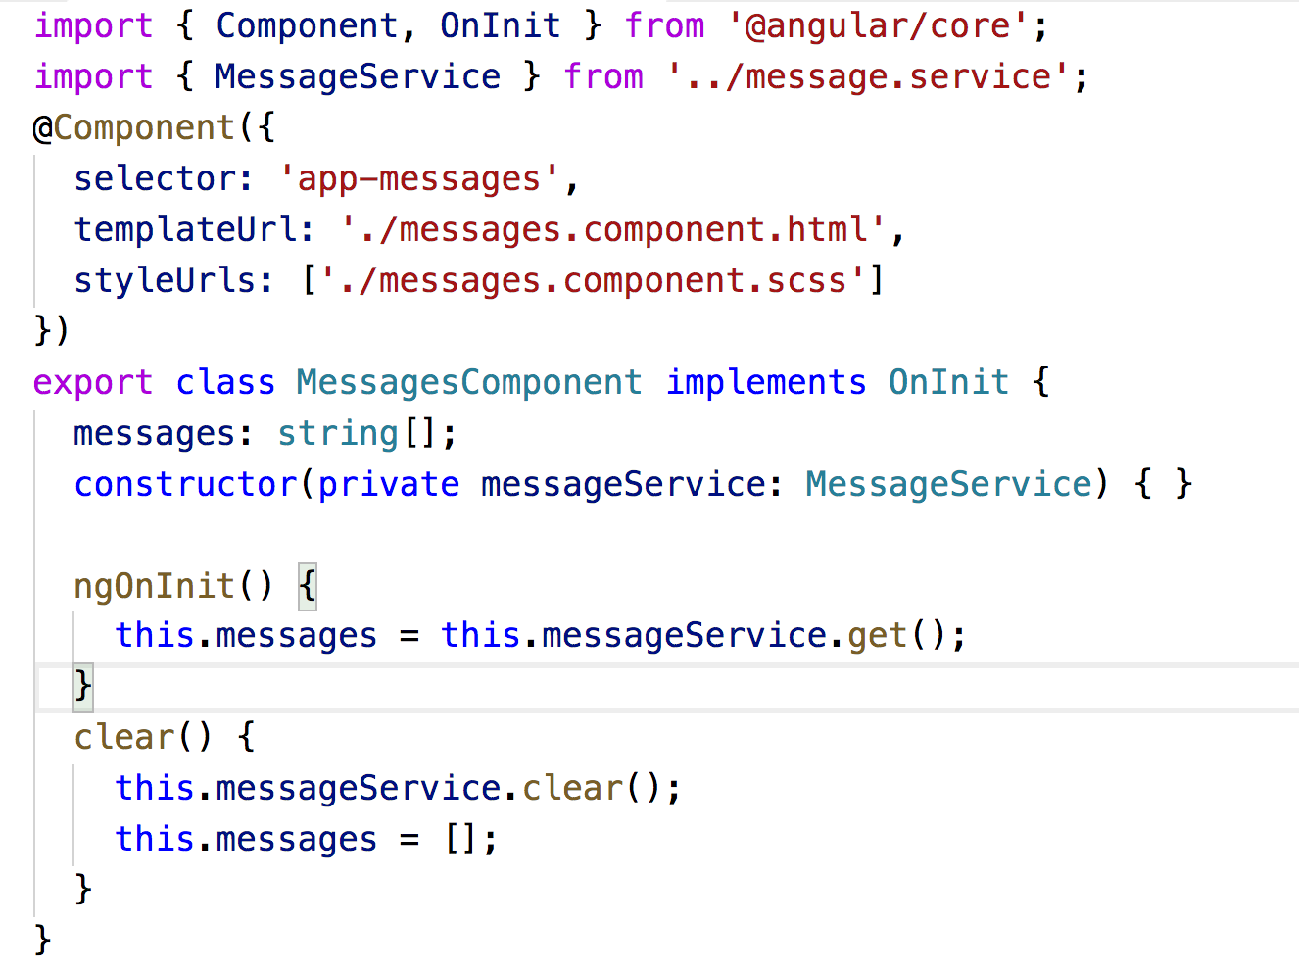
Mostrare i messaggi in MessagesComponent

Slide 68
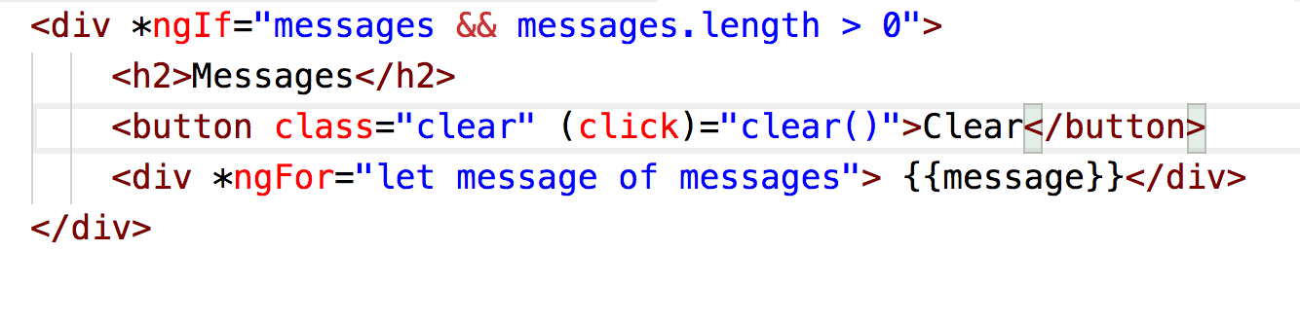
Template html di MessagesComponent

Slide 69

Aggiungiamo un setInterval

Slide 70
Routing
Il comando della ng cli che abbiamo utilizzato ha aggiunto all’App un modulo specifico per la gestione del routing (AppRoutingModule)
Le Route informano il router su quale sia la view da mostrare quando un utente clicca su un link presente nella pagina o inserisce un indirizzo nella address bar del browser
Una Route Angular ha due proprietà
path : una string che corrisponde alla URL presente nell’address bar del browser
component: il componente che il router dovrebbe creare quando si percorre questa route.
Ad esempio vogliamo mostrare il componente HeroesComponent quando la url è http://localhost:4200/heroes

Slide 71

Registriamo le rotte in app-routing.module.ts

Slide 72

Modifichiamo l’app.component.html
IL <router-outlet> informa il router dove vanno mostrate le view reindirizzate

Slide 73

Aggiungiamo un navigation link (routerLink)
Modifichiamo app.component.html

Slide 74



Slide 75
Aggiungiamo un component dashboard
ng generate component dashboard

Slide 76


Slide 77


Slide 78

Aggiungiamo la route dashboard
E aggiungiamo una route default

Slide 79

Aggiorniamo la nav

Slide 80
Navigazione ai dettagli dell’eroe
Il componente HeroDetailComponent mostra i dettagli relativi all’eroe selezionato
Al momento il HeroDetailComponent è visibile solo in fondo al componente lista
Vogliamo visualizzare il dettaglio di un eroe in 3 modi diversi;
Cliccando un eroe sulla dashboard
Cliccando su un eroe nella lista
Attraverso una URL messa nella barra d’indirizzo del browser

Slide 81

Modifichiamo hero-list.component

Slide 82

Aggiungiamo una route hero detail
Una URL /detail/11 ci deve portare alla view Hero Detail dell’eroe con id 11

Slide 83

Aggiungiamo un link su Dashboard

Slide 84

Aggiungiamo un link su HeroesList

Slide 85

Modifica di HeroService

Slide 86
Modifica di HeroDetailComponent
Il componente di dettaglio va modificato in modo tale da
Estrarre dalla route il parametro id
Estrarre dal servizio l’eroe corrispondente a quell’id

Slide 87

Modifica di HeroDetailComponent

Slide 88

Torniamo indietro
Aggiungiamo in HeroDetail un bottone che torni alla pagina precedente e modifichiamo il codice del componente

Slide 89

Torniamo indietro

